Slide 1
深層学習に基づく 4 コマ漫画の感情推定と マルチモーダル化への検討
ソフトウェアシステム研究グループ
B4 高山 裕成
Notes:
「深層学習に基づく4 コマ漫画の感情推定とマルチモーダル化への検討」と題しまして,
ソフトウェアシステム研究グループ B4 の高山が発表いたします.

Slide 2
発表の流れ
はじめに
データセット
要素技術
実験手順・設定
結果・考察
まとめと今後の課題
Notes:
発表の流れはこのようになっております.

Slide 3
発表の流れ
はじめに
データセット
要素技術
実験手順・設定
結果・考察
まとめと今後の課題
Notes:
まず, はじめに

Slide 4





はじめに
Notes:
近年, 人工知能の発展を受けて, 音楽や小説などの創作物理解が注目されています。しかし, これらは未だに難しいタスクであると考えられています．
本研究ではその中でも,

Slide 5
はじめに
漫画
[自然言語]
セリフ・オノマトペ
[画像]
キャラクタ・背景
Notes:
コミック工学に代表される漫画を対象とした研究に着目しました．
この研究分野では
セリフやオノマトペといった自然言語と
キャラクタ・背景といった画像から構成されるマルチモーダルなデータを扱います.
画像処理に関する研究は数多く報告されていますが,
自然言語処理による漫画の内容理解を目指した研究は少ないのが現状です.

Slide 6
はじめに
漫画
[自然言語]
セリフ・オノマトペ
[画像]
キャラクタ・背景
Notes:
本研究では, 主に自然言語処理を扱います.

Slide 7
はじめに
漫画
[自然言語]
セリフ・オノマトペ
＋
[画像]
キャラクタ・背景
||
[マルチモーダル]
Notes:
そして, 画像情報も加味したマルチモーダルな
漫画の内容理解についての検討をしていきます.

Slide 8
はじめに
[研究目的]
漫画の内容理解
[タスク]
4 コマ漫画における
キャラクタのセリフの感情推定
Notes:
研究目的をmangaの内容理解とし,
そのためのタスクとして4 コマ漫画におけるキャラクタのセリフの感情推定を設定しました.

Slide 9
はじめに
[セリフの感情の種類]
・作者が設定した感情
・キャラクタ自身の感情
・読者が感じる感情
Notes:
セリフの感情には
作者が設定した感情
キャラクタ自身が感じる感情
読者が感じる感情
の３種類が想定されますが、本研究では作者が設定した感情を扱います

Slide 10
発表の流れ
はじめに
データセット
要素技術
実験手順・設定
結果・考察
まとめと今後の課題
Notes:
次にデータセットについて説明します.

Slide 11
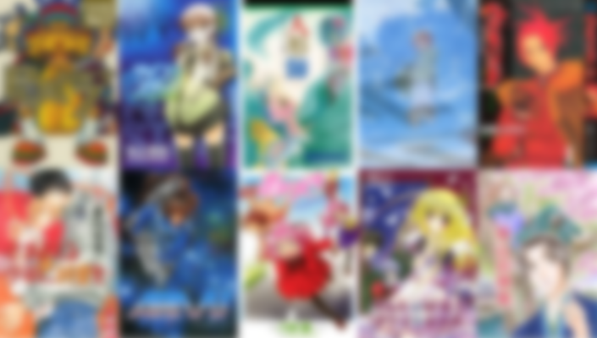
Manga109
市販の 109 冊のコミックによって構成
画像周りのアノテーションは充実
作者によるセリフの感情アノテーションなし
Y.Matsui, K.Ito, Y.Aramaki, A.Fujimoto, T.Ogawa, T.Yamasaki, K.Aizawa, Sketch-based Manga Retrieval using Manga109 Dataset, Multimedia Tools and Applications, Springer, 2017
T.Ogawa, A.Otsubo, R.Narita, Y.Matsui, T.Yamasaki, K.Aizawa、Object Detection for Comics using Manga109 Annotations, arXiv:1803.08670
Notes:
漫画を対象としたデータセットとしてはManga 109が知られています.
これは市販の109冊のコミックによって構成されており
画像周りのアノテーションは充実していますが, 作者によるセリフの感情アノテーションはありません.
我々がアノテートすることは可能ですが, アノテートされたラベルが作者の意図と異なる可能性があることから
本研究には不向きであるといえます.

Slide 12
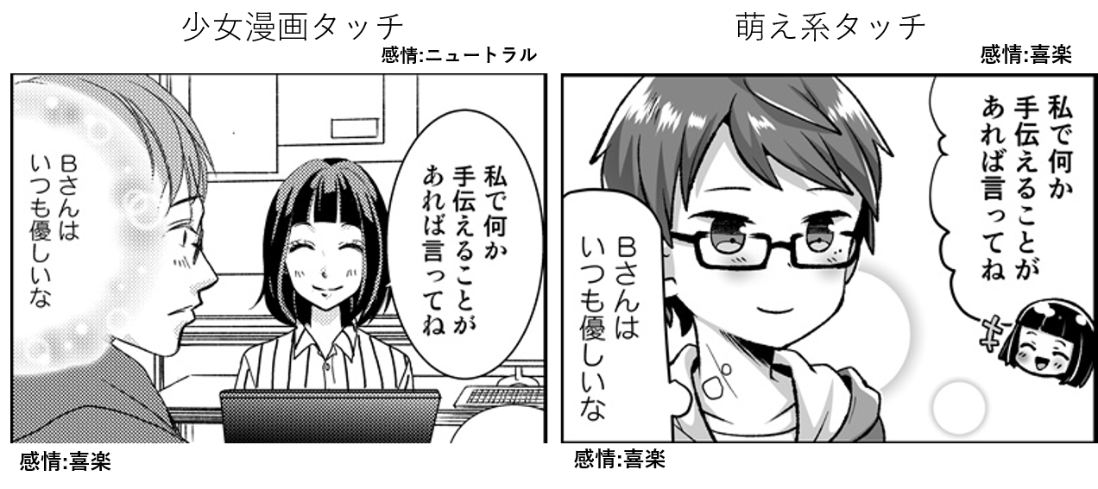
4 コマ漫画ストーリーデータセット
少女漫画タッチ
萌えタッチ
©作画：高科りさ
（シナリオ：(株) スポマ播村早紀/大阪工業大学 上野未貴）
©作画：棟田ウメコ
（シナリオ： (株) スポマ播村早紀/大阪工業大学 上野未貴）
複数の漫画家が同一プロットの下, 作成
パーツごとのレイヤー分け
作者によるセリフの感情アノテーションあり
4 コマ漫画ストーリーデータセット（創作者と人工知能: 共作実現に向けた
創作過程とメタデータ付与 4 コマ漫画ストーリーデータセット) 上野未貴
Notes:
よって本研究で用いるデータセットがこの「4コマ漫画ストーリーデータセット」です.
このデータセットは複数の漫画家が同一プロットの下, 作成しており, いくつかのタッチに分かれています.
そして作者によるセリフの感情アノテーションがされていることが大きな特徴です.
図の通り, 女性の発言に対して, 右側は”喜楽”, 左側は”ニュートラル”と設定しており,
同一プロットであっても作者の感性によって感情ラベルのつけ方が異なることが分かります.

Slide 13
・感情ラベル (全 8 種類)
・タッチ (全 5 種類)
ギャグタッチ 少女漫画タッチ 少年漫画タッチ
青年漫画タッチ 萌えタッチ ※各 10 話ずつ
ニュートラル 喜楽 驚愕 恐怖 悲哀 憤怒 嫌悪 UNK
Notes:
このデータセットはギャグタッチ 少女漫画タッチ 少年漫画タッチ 青年漫画タッチ 萌えタッチ
の５つのタッチがあり, それぞれ10話まで存在します.
そして感情ラベルとしては, ニュートラル, 喜楽, 驚愕, 恐怖, 悲哀, 憤怒, 嫌悪の７種類と
アノテートミスによってラベルが不明である UNK と合わせて 計 8種類 存在します.

Slide 14
・感情ラベル (全 7 種類)
・タッチ (全 5 種類)
ギャグタッチ 少女漫画タッチ 少年漫画タッチ
青年漫画タッチ 萌えタッチ ※各 10 話ずつ
ニュートラル 喜楽 驚愕 恐怖 悲哀 憤怒 嫌悪 UNK
Notes:
現状では、この UNK のデータは除いた全７種のラベルの付いたデータのみを扱います

Slide 15
Data Augmentation
日本語 WordNet のシソーラスを用いてデータを拡張
※同時に変換するのは最大で1単語のみ
オリジナル:
B さん は いつも 優しい な
B さん は 何時も 優しい な
B さん は いつも 思いやりがある な
B さん は いつでも 優しい な
B さん は いつも 温かい な
・
・
・
・
・
・
Notes:
また, このデータセットの欠点として, データ数が極めて少なく、学習がうまく進まないことが挙げられます.
そこで, 本研究では日本語WordNetのシソーラスを用いて拡張することでこの問題を解決しました.
具体的には、形態素に分け、形態素ごとに類義語を検索し、それに置換した文を生成しました。
このとき、同時に変換するのは最大で1単語のみとしました

Slide 16
発表の流れ
はじめに
データセット
要素技術
実験手順・設定
結果・考察
まとめと今後の課題
Notes:
次に要素技術について説明します.

Slide 17
BERT
Bidirectional Encoder Representations from Transformer
複数の双方向 Transformer に基づく
汎用言語モデル
事前学習済みモデルを他のタスクに
転移させることが容易
本研究では京都大学 黒橋・河原研究室が
公開している事前学習済みモデルを使用
Devlin, Jacob and Chang, Ming-Wei and Lee, Kenton and Toutanova, Kristina.
BERT: Pre-training of Deep Bidirectional Transformers for Language Understanding. 2018.
柴田 知秀, 河原 大輔, 黒橋 禎夫,
BERT による日本語構文解析の精度向上,
言語処理学会 第25回年次大会,pp.205-208,2019
Notes:
まずBERTについて説明します. BERT とは ～ の略称で
その名の通り複数の双方向Transformer に基づく汎用言語モデルで
入力された文および，含まれる各単語に対応する分散表現を出力します.
また,事前学習済みモデルを他のタスクに転移学習することが容易で
様々な自然言語タスクにおいて State of the art を獲得しています.
本研究では京都大学が
公開している Wikipedia の日本語大規模コーパスを用いた
事前学習済みモデルを使用しました

Slide 18
Illustrarion2Vec
Saito, Matsui らが提案した画像のベクトル化手法
VGG をベースとしたモデル
アニメ絵や漫画のようなイラストに対する
画像認識の難しさに取り組む
Masaki Saito, Yusuke Matsui,
“Illustration2Vec: A Semantic Vector Representation of Illustrations”, 2015
Karen Simonyan and Andrew Zisserman",
"Very Deep Convolutional Networks for Large-Scale Image Recognition", In "International Conference on Learning Representations", 2015
Notes:
illustration2vecは, Masaki Saito と Yusuke Matsui らが提案した画像のベクトル化手法で, VGG をベースとしたモデルとなっている.
既存の画像認識モデルのほとんどが ImageNet などの実画像を評価対象にしており,
アニメ絵や漫画といったイラストに対して評価を行っていなかったため, イラストのより合理的なベクトル化が期待できる手法です.

Slide 19
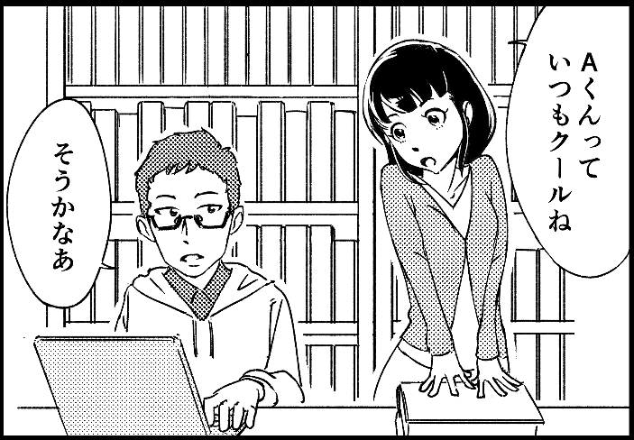
Illustrarion2Vec
筆者らによって公開されている
Danbooru ・ Safebooru から約 100 万枚の
イラストを用いて学習した事前学習済みモデルを使用
本研究ではコマ画像のエンコーダとしてのみ用いる
分散表現 抽出
タグ予測
('monochrome', 0.83),
('1girl', 0.72),
('1boy', 0.54),
('glasses', 0.44),
('short hair', 0.41) …
ベクトル
dim : 4096
Notes:
本研究では、筆者らによって
Danbooru と Safebooru というイラスト投稿サイト から 100 万枚のイラストを用いて学習した事前学習済みモデルを用いました.
図のように画像から4096次元の分散表現を抽出し, タグ予測を行います.
この予測結果は実際にこのコマ画像を入力して得られた結果ですが,
モノクローム、1girl、1boy, glasses といったように
コマ画像の特徴をよくとらえていることが分かります.
本実験ではタグ予測は行わず, コマ画像のエンコーダとしてのみ用いました.

Slide 20

Illustrarion2Vec
筆者らによって公開されている
Danbooru ・ Safebooru から約 100 万枚の
イラストを用いて学習した事前学習済みモデルを使用
本研究ではコマ画像のエンコーダとしてのみ用いる
Aくんっていつもクールね
<mention> そうかなあ
Notes:
本研究では、筆者らによって
Danbooru と Safebooru というイラスト投稿サイト から 100 万枚のイラストを用いて学習した事前学習済みモデルを用いました.
図のように画像から4096次元の分散表現を抽出し, タグ予測を行います.
この予測結果は実際にこのコマ画像を入力して得られた結果ですが,
モノクローム、1girl、1boy, glasses といったように
コマ画像の特徴をよくとらえていることが分かります.
本実験ではタグ予測は行わず, コマ画像のエンコーダとしてのみ用いました.

Slide 21
4 コマ漫画における キャラクタのセリフの感情推定
分散表現化
入力
（エンコーダ）
出力
セリフ
Text
Embedding
+
識別器
感情ラベル
Doc2Vec, Glove, BERT, …
コマ
Image
Embedding
illustration2vec, VGG16, ResNet …
Notes:
本研究において
4 コマ漫画における キャラクタのセリフの感情推定
を行うためには入力をキャラクタのセリフとコマ画像、出力を感情ラベルとしたときに
まず、入力データをベクトルデータ、つまり分散表現に変換しなければなりません。
本研究ではこのエンコーダ部分としては既存の手法を使用し、ネットワークに組み込みました。
これら手法について簡単に紹介します。

Slide 22
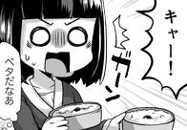
分散表現化
データ
入力
（エンコーダ）
出力
セリフ
Text
Embedding
+
識別器
感情ラベル
‘キャー！’
コマ
Image
Embedding
©作画：棟田ウメコ
（シナリオ： (株) スポマ播村早紀/大阪工業大学 上野未貴）
Notes:
本研究において
4 コマ漫画における キャラクタのセリフの感情推定
を行うためには入力をキャラクタのセリフとコマ画像、出力を感情ラベルとしたときに
まず、入力データをベクトルデータ、つまり分散表現に変換しなければなりません。
本研究ではこのエンコーダ部分としては既存の手法を使用し、ネットワークに組み込みました。
これら手法について簡単に紹介します。

Slide 23
発表の流れ
はじめに
データセット
要素技術
実験手順・設定
結果・考察
まとめと今後の課題
Notes:
次に実験手順および設定について説明します.

Slide 24
実験
セリフ 1 文の感情推定
過去のセリフを考慮した感情推定
マルチモーダルな感情推定の検討
Notes:
実験１では、セリフ 1 文の感情推定
実験２では過去のセリフを考慮した感情推定
実験３ではマルチモーダルな感情推定の検討
を行いました.

Slide 25
実験
セリフ 1 文の感情推定
過去のセリフを考慮した感情推定
マルチモーダルな感情推定の検討
Notes:
時間の都合上、実験１と３についてのみお話します。

Slide 26
実験
正例クラス：喜楽 負例クラス：その他 とした
2 クラスのセリフの感情推定を設定
各セリフには 1 個の感情ラベルが付与
各タッチそれぞれについてモデルを作成・評価
Notes:
本研究ではデータ数と解析の難しさの問題から, 7種類ある感情ラベルのうち,
喜楽のみを正例クラス, その他をすべて負例クラスとした2クラスのセリフの感情推定
を行います.
各セリフには 1 つの感情ラベルが付与
各タッチそれぞれについてモデルを作成・評価
することで4コマ漫画のセリフの感情推定を行います.

Slide 27
実験 1 : セリフ 1 文の感情推定
出力
識別器は多層パーセプトロン (MLP)
2 つの実験設定
・BERT の重みをすべて固定
- BERT fixed
・最終層のパラメータのみ
チューニング
- BERT last layer
MLP
セリフ
ベクトル
dim : 768
BERT
入力文
Notes:
実験1では
まず1文のセリフをBERTに入力し768次元のセリフベクトルを得ます。
そしてそのセリフベクトルを識別器への入力として、“喜楽“か”その他の感情”かを識別結果として出力します。
識別器としては3層のMLP を用いました.
また、２つの実験設定として～～～

Slide 28
実験 3 : マルチモーダルな感情推定の検討
実験 1 のマルチモーダル化
セリフベクトルと
コマベクトルを 結合したものを
識別器への入力とする
コマ
ベクトル
dim : 4096
同様に 2 つの実験設定
・BERT の重みをすべて固定
- Multi fixed
・BERT の最終層の
パラメータのみチューニング
- Multi last layer
i2v
入力画像
Notes:
実験３では実験1のマルチモーダル化に取り組みました.
入力画像をi2vのモデルを通して4096次元のコマベクトルに変換し、
セリフベクトルとコンキャットしたものを識別器への入力とします
同様に BERT last layer…と…
このとき、コマベクトルは固定とし、
I2vモデルの重みは更新しないものとします

Slide 29
出力
実験 3
MLP
セリフ
ベクトル
コマ
ベクトル
dim : 4864
セリフ
ベクトル
コマ
ベクトル
dim : 768
dim : 4096
A くんって
いつもクールね
Notes:
実験3における入力例です.
[A君っていつもクールね]というセリフをBERTに入力して得た768次元のベクトルと
このセリフが含まれているコマ全体の画像をillustration2vecに入力して得られた4096次元のベクトルを
今回は単純にconcatすることで4864次元のベクトルを識別器への入力としました.

Slide 30
実験設定 (実験 1 ・２・ 3 共通)
・訓練用データ 1 ~ 5 話 (拡張後)
・訓練：検証 ＝ ８：２
・評価用モデル 検証用データにおける
正例の F 値が最大となる
パラメータを採用
・評価用データ 6 ~ 10 話
(オリジナルのセリフのみ)
Notes:
ここで,
訓練用データは各タッチの拡張された1~5話のセリフを用いて,
学習時には訓練用と検証用を8:2に分けました.
評価用モデルは検証用データにおける正例のF値が最大となるエポックを採用し,
評価用データは各タッチの6~10話のうち,オリジナルのセリフのみを使いました.

Slide 31
データ数
 | ラベル | ギャグ | 少女漫画 | 少年漫画 | 青年漫画 | 萌え
訓練 + 検証 | 喜楽 | 15 | 39 | 15 | 18 | 25
 | その他 | 40 | 26 | 45 | 44 | 35
 | 喜楽 (拡張後) | 1115 | 2575 | 940 | 998 | 1766
 | その他 (拡張後) | 2851 | 1391 | 3076 | 3145 | 2323
評価 | 喜楽 | 10 | 38 | 12 | 14 | 22
 | その他 | 56 | 29 | 52 | 51 | 42
訓練 + 検証用データ
Data Augmentation によって約 65 倍
Notes:
実験で用いたデータ数はこのようになります.

Slide 32
パラメータ（実験設定）
実験１・２・３
エポック数 | 200
バッチサイズ | 16
最適化手法 | Adam
損失関数 | cross entropy loss
多くのタッチにおいて,
正例は負例に対してデータ数が
非常に少ない不均衡データ
訓練用データにおけるラベル比の
逆比を正規化したものを
クラス重みとして損失関数に設定
学習率は optuna によって
調整した
Takuya Akiba, Shotaro Sano, Toshihiko Yanase,
Takeru Ohta, and Masanori Koyama. Optuna:
A next-generation hyperparameter optimization
framework. In Proceedings of the 25rd ACM
SIGKDD International Conference on Knowledge
Discovery and Data Mining, 2019.
Notes:
実験で用いたパラメータはこのようになります.
学習路綱optunaを用いて調整しました.
また, 多くのタッチにおいて…非常に少ない不均衡データで、
このまま学習をしてしまうとデータ数が少ないものはあまり学習されないという問題があります。
そこで、訓練用データにおける・・・
Optuna の引用

Slide 33
パラメータ（識別器）
[実験 １| 3] 3層 MLP
入力層次元 | 768 | 4864
隠れ層次元 | 30 | 300
出力層次元 | 2
活性化関数 | tanh ^{*1}
Dropout 率 | 0.5
*1 出力層では softmax
Notes:
実験で用いた識別機パラメータはこのようになります.

Slide 34
発表の流れ
はじめに
データセット
要素技術
実験設定・手順
結果・考察
まとめと今後の課題
Notes:
結果と考察です
簡単のため, 5タッチにおける総合的な結果のみを示します. 詳しくは資料を参照ください.

Slide 35
実験 1
 | 5 タッチ総合
 | Acc | P-Recall^{*1} | P-F 値^{*2}
BERT fixed | 0.666 | 0.510 | 0.473
BERT last layer | 0.733 | 0.521 | 0.535
ベースライン^{*3} | 0.705 | ー | ー
*1
P-Recall:
正例の再現率
-------------------
*2
P-F 値:
正例の F 値
-------------------
*3
ベースライン:
すべての予測値が
負例の場合
Notes:
実験1の結果について述べます.
表においてP-Recall, P-F1値は正例のもので, Acc は全体の精度 , Accuracyです。
また, ベースラインとしてはすべての予測値が負例の場合を設定しました.
表より、
最終層のパラメータのみをチューニングした bert last layer の方が全体的に パラメータをすべて固定させた bert fixed を上回り、
Accもベースラインを超えたことから
この漫画のセリフの感情推定というタスクにおいても BERT の Fine – tuning の有用性を示せました.

Slide 36
実験 3
 | 5 タッチ総合
 | Acc | P-Recall | P-F 値
Multi fixed | 0.580 | 0.448 | 0.386
Multi last layer | 0.715 | 0.583 | 0.546
ベースライン | 0.705 | ー | ー
実験 1
BERT last layer | 0.733 | 0.521 | 0.535
Notes:
次に実験３の結果です. 比較として 実験１における BERT last layerの結果も載せています.
実験３の結果より
同様に最終層のパラメータのみをチューニングした multi last layer の方が全体的に パラメータをすべて固定させた multi fixed を上回りました.
Accuracyはベースラインは越えたものの、実験１を下回る結果となりました, しかし実験３における Multi last layer の
P-Recall, F値 は最も高い値を示しており, 特に少年漫画タッチにおいては実験１・２ではほとんど識別できていなかったものが識別できています

Slide 37
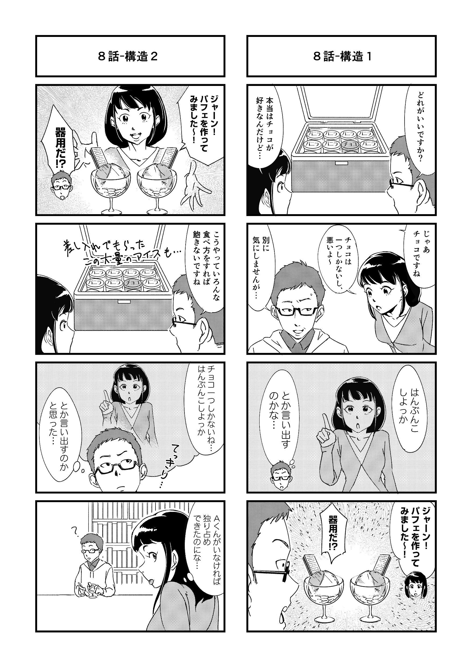
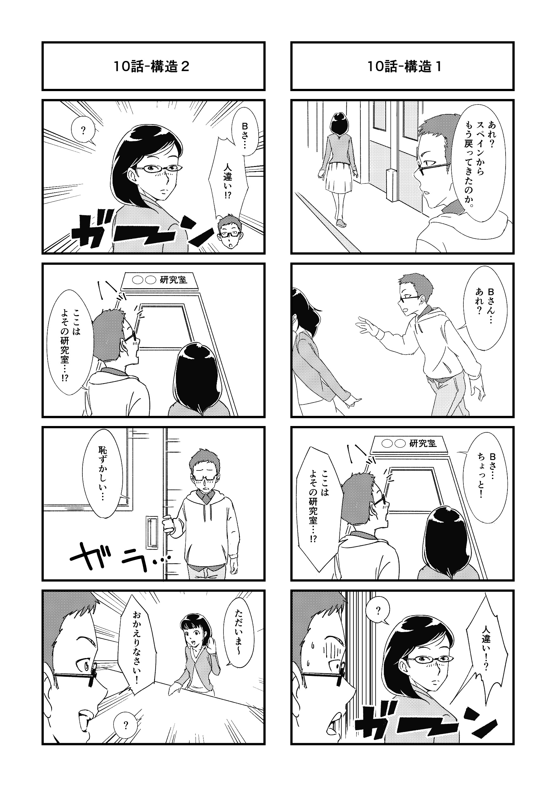
実験 3 : 少年漫画タッチ 正例 正解例
Notes:
そしてこれらの図の中でオレンジの枠に囲われたセリフは
少年漫画タッチにおいて正例ラベルが付いている中で
コマ情報を加味した結果、識別できるようになったセリフです. おそらく我々から見ても絵を加味することで
喜楽寄りのセリフであることが分かることから
マルチモーダルな感情推定の有意性はあると推測できる.
つまりコマベクトルに関して
Concat 前の処理として全結合層を加えて次元数をそろえるなど, 更なる工夫をすれば精度の向上が望まれると考えられます.

Slide 38
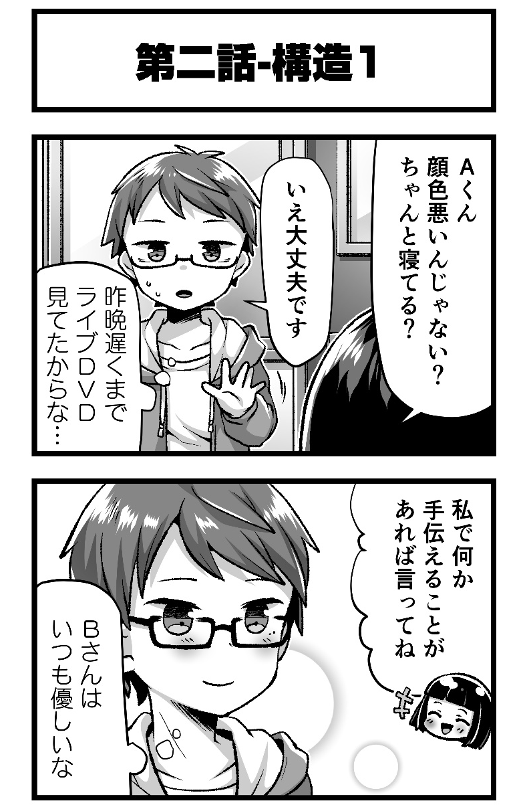
未知語の扱い
京大 BERT を用いた場合では
主語の情報が抜け落ちている
・発話者情報を加味
・キャラクタ名を特殊トークンに置換
Notes:
また, 現状
図のように 登場人物は 主に A くんとBさんなのですが,
アルファベットのA, B が未知語として扱われているため, 主語の情報が抜け落ちて
会話の流れを上手く学習できていない可能性があることから, 発話者情報を加味したり, セリフ内のキャラクタ名を特殊なトークンに置き換えるなどの
工夫が必要であるといえます.

Slide 39
発表の流れ
はじめに
データセット
要素技術
実験設定・手順
結果・考察
まとめと今後の課題
Notes:
まとめと今後の課題です.

Slide 40
まとめ
・BERT で得た分散表現からセリフの感情推定を行った
・illustration2vec で得たコマの画像情報を加味した
マルチモーダルな感情推定を行った
⇒・正例の識別能力は向上した
・データの扱い方やネットワークの構築について
更なる工夫が必要
Notes:
本研究ではまず
BERT で得た分散表現からセリフの感情推定を行いました
また, illustration2vec で得たコマの画像情報を加味した
マルチモーダルな感情推定を行いました。
その結果 正例の識別能力は向上した一方で
データの扱い方やネットワークの構築について
更なる工夫が必要だと分かりました

Slide 41
今後の課題
・データセットの問題
1. データ数の少なさ
- 今回はテストデータを固定しているが,
k-分割交差検証は必須
2. アノテーション不備 (UNK ラベル)
- セリフデータの約 3% を占める UNK データの
扱い方についての模索
Notes:
今後の課題として
まず,データセットの問題が挙げられます。
大きく分けて２つあり、
データの少なさと、アノテーション不備があげられます

Slide 42
今後の課題
・データセット拡張手法の提案
・日本語 WordNet を用いた類義語への置換による
拡張手法では, 意味的齟齬が大きくなる
・機械学習によるセリフの多様な自動生成はより
難しいタスク
[解決策]
・Manga109 やその他データセットを併用した
半教師あり学習
・人手による新しいセリフデータの作成
Notes:
そこで、主にデータの少なさに関する問題の解決策としては、、
日本語 WordNet を用いた類義語への置換による
拡張手法では, 意味的齟齬が大きくなることや
機械学習によるセリフの多様な自動生成はより難しいタスク
であることを踏まえると、
Manga109 やその他データセットを併用した半教師あり学習 や
人手による新しいセリフデータの作成が挙げられます。

Slide 43
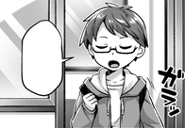

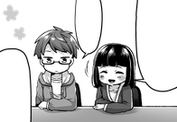
今後の課題
・データセット拡張手法の提案
セリフの情報を抜いたコマデータに対して
・登場人物の名前の一貫性
・ある程度の物語の一貫性
上記を踏まえた上でセリフを作成し,
対応する感情ラベルを付けてもらう
「作者によるセリフの感情アノテーション」
という元データセットの特徴を担保
Notes:
ここでは人手による新しいセリフデータの作成について提案します。
オリジナルのセリフを白抜きにしたコマデータに対して
・登場人物の名前の一貫性
・ある程度の物語の一貫性
を踏まえた上でセリフを作成し, 対応する感情ラベルを付けてもらうことで
4コマ漫画ストーリーデータセットの
「作者によるセリフの感情アノテーション」
という特徴を保ったままデータを増やすことができると考えられます.

Slide 44
今後の課題
・hottoSNS-BERT
hottolink 社が公開している大規模日本語 SNS コーパスによって事前学習させた BERT モデル
 | コーパス | 言語 | 分かち書き | 単語数
hottoSNS-BERT | ツイート | ja | SentencePiece | 32,000
京大 BERT | Wikipedia | ja | Juman++ / BPE | 32,000
漫画に含まれるセリフは口語的であることから hottoSNS-BERT の方が本研究に適していると推測
Sakaki, Takeshi and Mizuki, Sakae and Gunji, Naoyuki ,
BERT Pre-trained model Trained on Large-scale Japanese Social Media Corpus, 2019
Notes:
次に、
hottoSNS-BERT というものに今後注目していきます。
これはhottolink 社が公開している大規模日本語 SNSコーパスによって事前学習させた BERT モデルです。
今使っている京大 BERT がWikipediaという文語体よりのコーパスから学習されているのに対し、
hottoSNS-BERTはツイートという口語的なコーパスから作られていることから
より、漫画におけるセリフの合理的な分散表現が獲得できると推測できます

Slide 45
今後の課題
・hottoSNS-BERT の特徴 : <mention> トークン
[通常ツイートデータ]
ゆめさんが、ファボしてくるあたり、世代だなって思いました( ̇- ̇ )笑
[リプライデータ
<mention> 90秒に250円かけるかどうかは、まぁ個人の自由だしね()
セリフデータを加工することで, より会話の流れを加味した学習が可能になると推測できる
Notes:
hottoSNS-BERT の他の特徴として <mention> トークン というものが存在します。
これは日本語 SNS コーパスの中で、リプライ(返信)に該当するデータの文頭に付与されるトークンです。
データセットの中でリプライに相当するセリフにこれを付加することによって,
より文脈を、会話の流れを加味した学習が可能になると推測できます
他の応用例としては、口語的な対話の生成タスクにも有効である可能性があります.

Slide 46
今後の課題
・illustration2vec モデルの fine tuning
- コマ画像データに対するメタ情報タグを付与
・過去のセリフを考慮したマルチモーダルな感情推定
- 各データの結合方法やネットワーク構造の最適化

Slide 47
ご清聴ありがとうございました

Slide 50
4 コマ漫画に関する研究
[1] Nomura, Arai
・遺伝的アルゴリズムに基づく感性解析
[2] Fujino, Mori, Matsumoto
・コマの順序識別に関する研究
[1] 野村俊太 & 荒井幸代. 進化計算を用いた人間の感性理解のための遺伝子解析法.
In 第 31 回人工知能学会全国大会発表論文集, pages 3H2–OS–04b–2, 2017.
[2] 藤野紗耶, 森直樹, and 松本啓之亮. 3 分岐型畳み込みニューラルネットワークによる4 コマ漫 画の順序識別. In 人工知能学会全国大会論文集 2018 年度人工知能学会全国大会(第32 回)論文集, pages 1K1OS2a05–1K1OS2a05. 一般社団法人人工知能学会, 2018.
Notes:
4コマ漫画に関する研究としては以下のように
～～～～などの画像処理報告されており、活発な研究分野であるといえます。
下部分に注釈（資料からコピー）
--------------
Q&A 言語あまり使われていないのは何で？
多くの場合、漫画のデータはセリフのデータも画像情報に組み込まれており、人手によって抽出する必要があり、手間がかかる。

Slide 51
Word2Vec
単語の分散表現を得る手法
・Continuous Bag-of-Words
周辺の単語から中心の単語を予測するように学習
・Skip-gram
ある単語から周辺の単語を予測するように学習
Notes:
そして, Word2Vecがその単語の分散表現を得る手法の一つで,
これら2つの学習方法があります.

Slide 52
Doc2Vec
Word2Vec を文章に拡張した手法
文章の分散表現を得る
・Distributed Memory
文書 ID + 周辺の単語から中心の単語を予測する ように学習
・Distributed Bag-of-Words
文書 IDのみから文書に含まれる単語を予測する ように学習
Notes:
Doc2VecはWord2Vecを文章に拡張した手法で, 文章の分散表現を得ることができます.
同様に2つの学習方法がありますが, 今回は上の方法を用いました.

Slide 53




Long short-term memory (LSTM)
・入力ゲート, 忘却ゲート, 出力ゲート の導入
＝＞過去のデータを選択的に記憶可能
・重みを掛けずに線形和として過去のデータ
を保持
＝＞勾配消失, 爆発を改善
$$y_{t−1}$$
$$y_{t}$$
$$y_{t−1}$$
$$y_{t}$$
RNN
Block
LSTM
Block
$$x_{t}$$
$$x_{t}$$
RNN
LSTM
[RNN 問題点]
・長期依存性
・勾配消失, 勾配爆発
Notes:
次にLong short-term memoryについて説明します.
これは再帰型ニューラルネットワーク, RNN の一種ですが,
RNNの従来の問題点である, 長期依存性や勾配消失, 勾配爆発を改善したネットワークです.

Slide 54
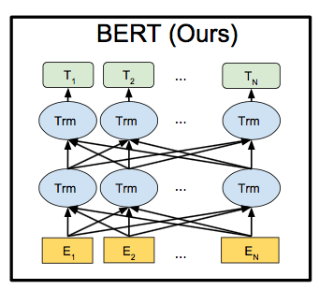
BERT
Bidirectional Encoder Representations from Transformer
複数の双方向 Transformer に基づく汎用言語モデル
事前学習済みモデルを他のタスクに転移することが容易
Devlin, Jacob and Chang, Ming-Wei and Lee, Kenton and Toutanova, Kristina.
BERT: Pre-training of Deep Bidirectional Transformers for Language Understanding. 2018.
Notes:
まずBERTについて説明します. BERT とは ～ の略称で
その名の通り複数の双方向Transformer に基づく汎用言語モデルで
入力された文および，含まれる各単語に対応する分散表現を出力します.
また,事前学習済みモデルを他のタスクに転移学習することが容易で
様々な自然言語タスクにおいて State of the art を獲得しています.

Slide 55
BERT
事前学習済みモデル
京都大学 黒橋・河原研究室 が公開
日本語 Wikipedia (約 1,800 万文) を用いて学習
設定値
- Transformer の層数 L = 12
- 隠れ状態ベクトルの次元数 H = 768
- Multi-head Self-Attention のヘッド数 A = 12
( 英語学習済みモデル BERT-Base と同一 )
Notes:
本研究では 京都大学 黒橋研が公開している事前学習済モデルを利用しました。
このモデルでは 約1,800万文からなる日本語Wikipediaを用いて学習されており, モデルの設定はこのようになっています.
(形態素解析エンジンであるJUMAN++により入力文を分かち書きしたのち，Byte Pair Encoding により subword に分割して学習)

Slide 56
VGG
畳み込み層と全結合層を連結し,
シンプルに層を増やしたネットワーク構造
構成する層の数に応じて, VGG-11 や VGG-16 などと呼ばれることが多い
Karen Simonyan and Andrew Zisserman",
"Very Deep Convolutional Networks for Large-Scale Image Recognition", In "International Conference on Learning Representations", 2015
Notes:
そして, 本実験ではこのような大規模コーパスを用いて事前学習させたものを使用しました.

Slide 57
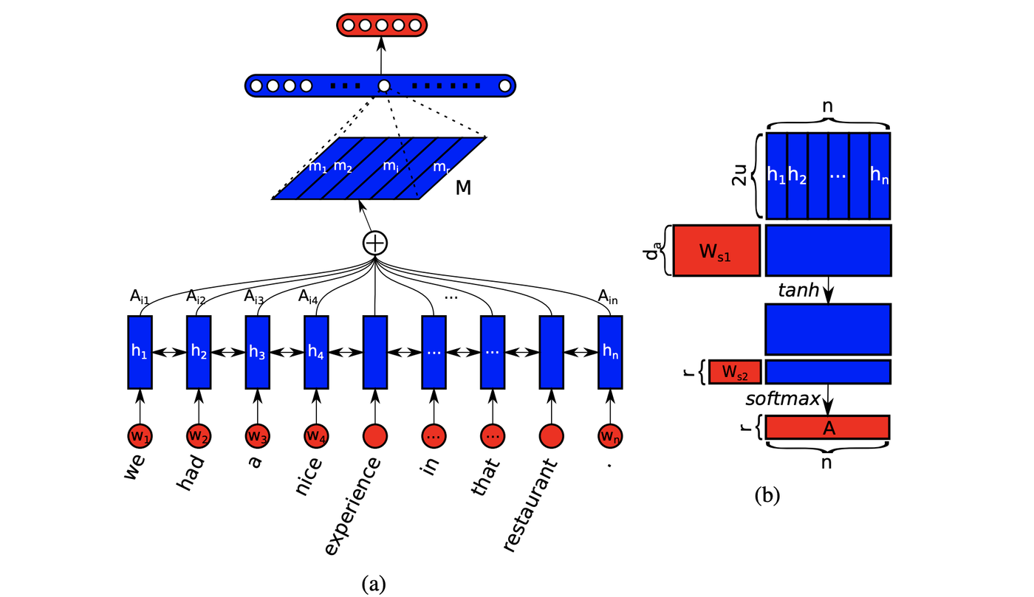
Self-Attention
Notes:
そして, 本実験ではこのような大規模コーパスを用いて事前学習させたものを使用しました.

Slide 58
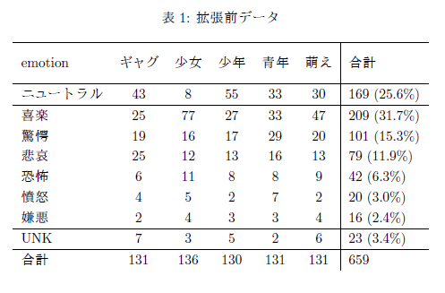

Slide 59




評価指標
 |  | 予測
 |  | 正例 | 負例
真値 | 正例 | TP | FN
 | 負例 | FP | TN
・F 値 ($0≤F≤1$)
再現率 (recall) , 適合率 (precision) の調和平均
$$recall= \frac{TP}{TP+FN}$$
$$precision= \frac{TP}{TP+FP}$$
$$F= \frac{2 ×recall ×precision}{recall+precision}$$
Notes:
最後に

Slide 60
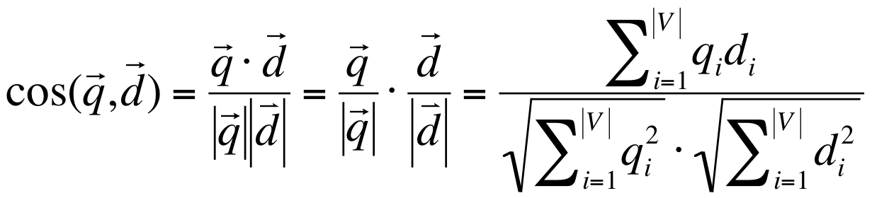
コサイン類似度 とは
ベクトル同士の成す角度の近さを表現
1 に近ければ類似
0 に近ければ似ていない

Slide 61
Optuna とは
ハイパーパラメータの最適化を自動化するための
ソフトウェアフレームワーク
ハイパーパラメータの値を自動的に調整
優れた性能を発揮する値を決定

Slide 62
実験
セリフデータの前処理
JUMAN++ を用いて分かち書きにする
BERT 用にサブワード化し, 単語 ID 列に変換する
(文頭に ‘[CLS]’ , 文末に '[SEP]' を挿入)
Notes:
セリフデータの前処理としては~~
サブワード化とは
分かち書きをさらに細かく分けて未知語を減らす手法です.

Slide 63

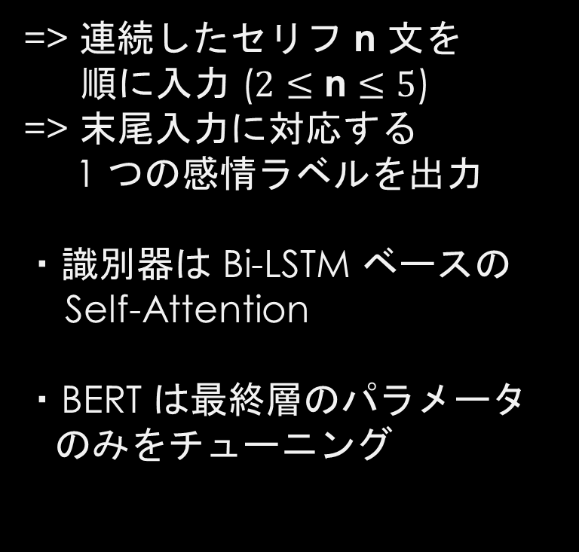
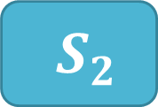

実験 2 : 過去のセリフを考慮した感情推定
出力
=> 連続したセリフ n 文を
順に入力 ($2≤\text{n}≤5$)
=> 末尾入力に対応する
1 つの感情ラベルを出力
・識別器は Bi-LSTM ベースの
Self-Attention
・BERT は最終層のパラメータ
のみをチューニング
+
Attention
Bi LSTM
[CLS]
Vec0
[CLS]
Vec1
[CLS]
Vec2
BERT
$S_{0}$
$S_{1}$
$S_{2}$
例 : 連続する 3 文のセリフの 単語 ID 列
Notes:
実験２では
連続したセリフN文を1文ずつ 順に入力し, 末尾のセリフに対応する1つの感情ラベルを出力します.
識別器は Bi-LSTM ベースの
Self-Attention を用いる
BERTは…
N = 1 のときは識別機は異なりますが実験1の内容と同じです.
今回はnは2か５について実験を行った.
時間の都合上、具体的な入力形式についての説明については資料をご覧ください。

Slide 64
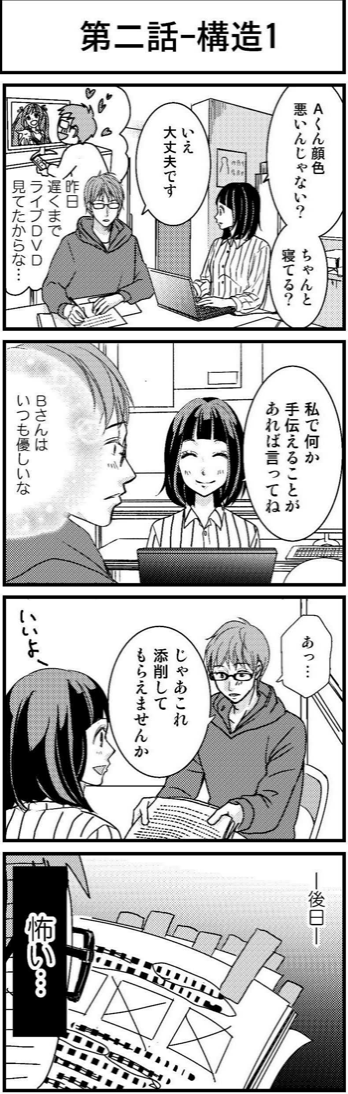



実験 2
[PAD]
n = 3 の場合
[PAD]
[CLS]
Vec0
[CLS]
Vec1
[CLS]
Vec2
BERT
[PAD]
[PAD]
Aくん顔色 …
寝てる？
$$S_{0}$$
$$S_{1}$$
$$S_{2}$$
※ 各 4 コマの初めに n – 1 個の [PAD]
Notes:
nが3の場合を例に実験2におけるセリフの入力方法について詳しく説明します.
データセットの仕様上, 各4コマは時系列的につながっていないため, 各4コマの序盤のセリフには
参照できる過去のセリフがありません. そこで, 便宜上のセリフ “[PAD]”をおくことでこの問題を解決しました.
つまり,各 4 コマの初めに n – 1 個の [PAD]が挿入されます.
また, dataset の仕様上 1つの吹き出しの中を1文としています.
“Aくん顔色…” の感情を推定するときは図のように [PAD] [PAD]。。。となります.

Slide 65
実験 2
[PAD]
n = 3 の場合
[PAD]
[CLS]
Vec0
[CLS]
Vec1
[CLS]
Vec2
BERT
[PAD]
Aくん顔色 …
寝てる？
いえ
大丈夫です
$$S_{0}$$
$$S_{1}$$
$$S_{2}$$
Notes:
「いいえ、大丈夫です」の感情を推定する場合には, 同様に2つ前からのセリフを順に入力し, それぞれの [CLS] トークンに対応する セリフベクトルを取り出し, 識別器への入力とします.

Slide 66
実験 2
[PAD]
n = 3 の場合
[PAD]
[CLS]
Vec0
[CLS]
Vec1
[CLS]
Vec2
BERT
いえ
大丈夫です
昨日遅くまで
… からな…
私で何か …
言ってね
$$S_{0}$$
$$S_{1}$$
$$S_{2}$$
Notes:
また, このように同一の4コマに含まれていれば連続しているので, コマを跨ぐことは可能です.

Slide 67
実験 2 の学習時おける入力列の制限
n – 1 個の入力
末尾の入力
オリジナル
オリジナル
・・・
オリジナル
拡張後 1
拡張後 2
・
・
・
拡張後 m
オリジナルのみ
実験 1 とのデータ数は一致
Notes:
そして,実験２では末尾以外のセリフをオリジナルのものに制限することで, 実験1とのデータ数を一致させました.

Slide 68
パラメータ（識別器）
[実験 ２] Self-Attention
Bi LSTM 入力次元 | 768
Bi LSTM 隠れ層次元 | 128
Self-Attention 入力次元 | 256
Self-Attention ヘッド数 | 3
Notes:
実験で用いた識別機パラメータはこのようになります.
実験２のは消して大きくする（実験２のは）

Slide 69
実験 2
n | 5 タッチ総合
 | Acc | P-Recall | P-F1 値
2 | 0.666 | 0.427 | 0.429
3 | 0.635 | 0.552 | 0.471
4 | 0.647 | 0.563 | 0.484
5 | 0.656 | 0.656 | 0.529
ベースライン | 0.705 | 0.000 | 0.000
実験 1
BERT last layer | 0.733 | 0.521 | 0.535
Notes:
次に実験２の結果です. 比較として実験1における BERT last layer の結果も載せています.
実験1に比べて評価が下がったことから,
単純に過去のセリフを考慮した, つまり時系列を考慮した感情推定の優位性は認められませんでした.
理由としてはモデルの設計上, 文のつながりを学習できておらず, 逆に BERT の強みをつぶしている可能性があることや、
ネットワークが柔軟になった分, より過学習が見られたことから, 段階的に学習率を下げるようなスケジューラーを設定したり, 適宜 Dropout 層を追加するなどをして過学習を抑制する必要があると考えられます.
もちろん BERT への入力形式についても工夫の余地があると考えられます.

Slide 70
実験 2
n | 5 タッチ総合
 | Acc | P-Recall | P-F1 値
2 | 0.666 | 0.427 | 0.429
3 | 0.635 | 0.552 | 0.471
4 | 0.647 | 0.563 | 0.484
5 | 0.656 | 0.656 | 0.529
ベースライン | 0.705 | 0.000 | 0.000
増加傾向
実験 1
BERT last layer | 0.733 | 0.521 | 0.535
Notes:
次に実験２の結果です. 比較として実験1における BERT last layer の結果も載せています.
実験1に比べて評価が下がったことから,
単純に過去のセリフを考慮した, つまり時系列を考慮した感情推定の優位性は認められませんでした.
理由としてはモデルの設計上, 文のつながりを学習できておらず, 逆に BERT の強みをつぶしている可能性があることや、
ネットワークが柔軟になった分, より過学習が見られたことから, 段階的に学習率を下げるようなスケジューラーを設定したり, 適宜 Dropout 層を追加するなどをして過学習を抑制する必要があると考えられます.
もちろん BERT への入力形式についても工夫の余地があると考えられます.

Slide 71
実験 学習時間 (GPU : USAGI)
10 sec / (1epoch・1 タッチ)
25 sec / (1 epoch ・1 タッチ) n=4
15 sec / (1 epoch ・1 タッチ)

Slide 72



今後の課題
出力
+
Attention
・過去のセリフを考慮した
マルチモーダルな感情推定
Bi LSTM
[CLS]
Vec0
[CLS]
Vec1
[CLS]
Vec2
BERT
$S_{0}$
$S_{1}$
$S_{2}$
例 : 連続する 3 文のセリフの 単語 ID 列
Notes:
今後の課題として
まず,過去のセリフを考慮した
マルチモーダルな感情推定 問題があります.
これに関しては実験２においてBERTから得たそれぞれの[CLS]
トークンに対応するベクトルに

Slide 73
今後の課題
出力
+
Attention
・過去のセリフを考慮した
マルチモーダルな感情推定
Bi LSTM
[CLS]
Vec0
コマ
Vec0
[CLS]
Vec1
コマ
Vec1
[CLS]
Vec2
コマ
Vec2
BERT
$S_{0}$
$S_{1}$
$S_{2}$
例 : 連続する 3 文のセリフの 単語 ID 列
Notes:
それぞれのセリフが含まれるコマのベクトルをconcatすることで解決したいと考えています.

Slide 74
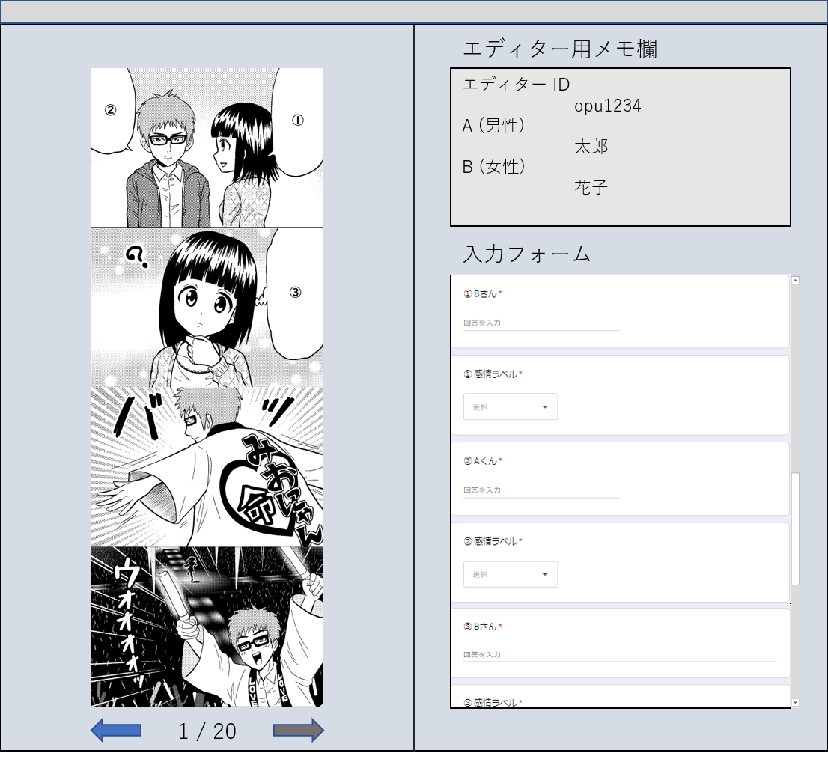
4 コマ漫画ストーリーデータセットの拡張
自作ツールの提案
・エディターに固有の ID 付与
・エディターには登場人物に名前を付けてもらう
・セリフと感情ラベルをセットで考えてもらう
Notes:
それぞれのセリフが含まれるコマのベクトルをconcatすることで解決したいと考えています.

Slide 75
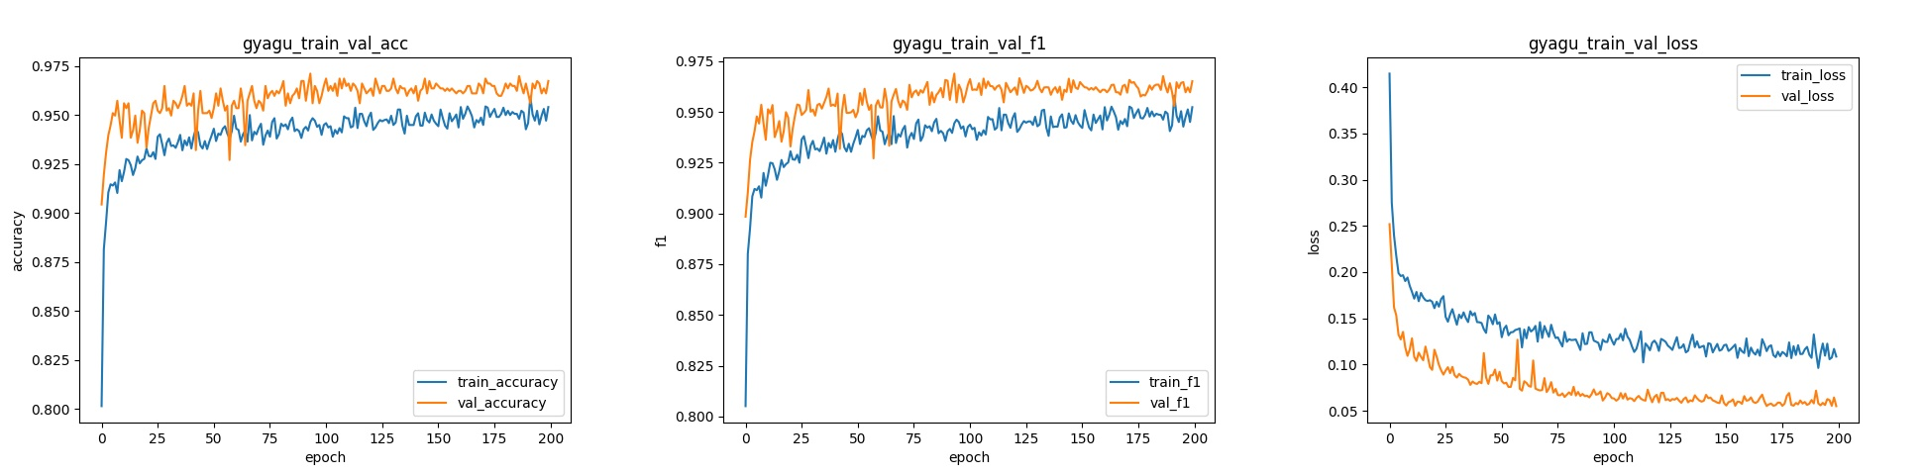
実験 1 学習推移 BERT fixed
ギャグ漫画タッチ

Slide 76
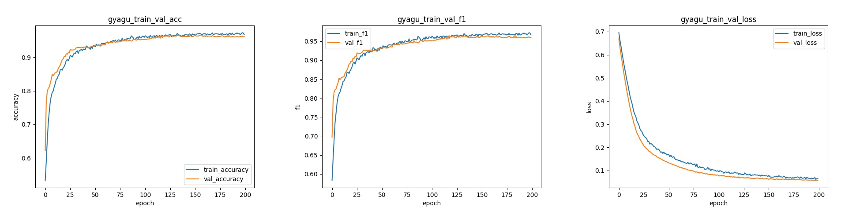
実験 1 学習推移 BERT last layer
ギャグ漫画タッチ

Slide 77
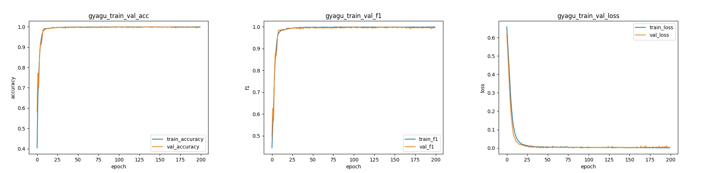
実験 2 学習推移
ギャグ漫画タッチ
時系列長 N = 5

Slide 78
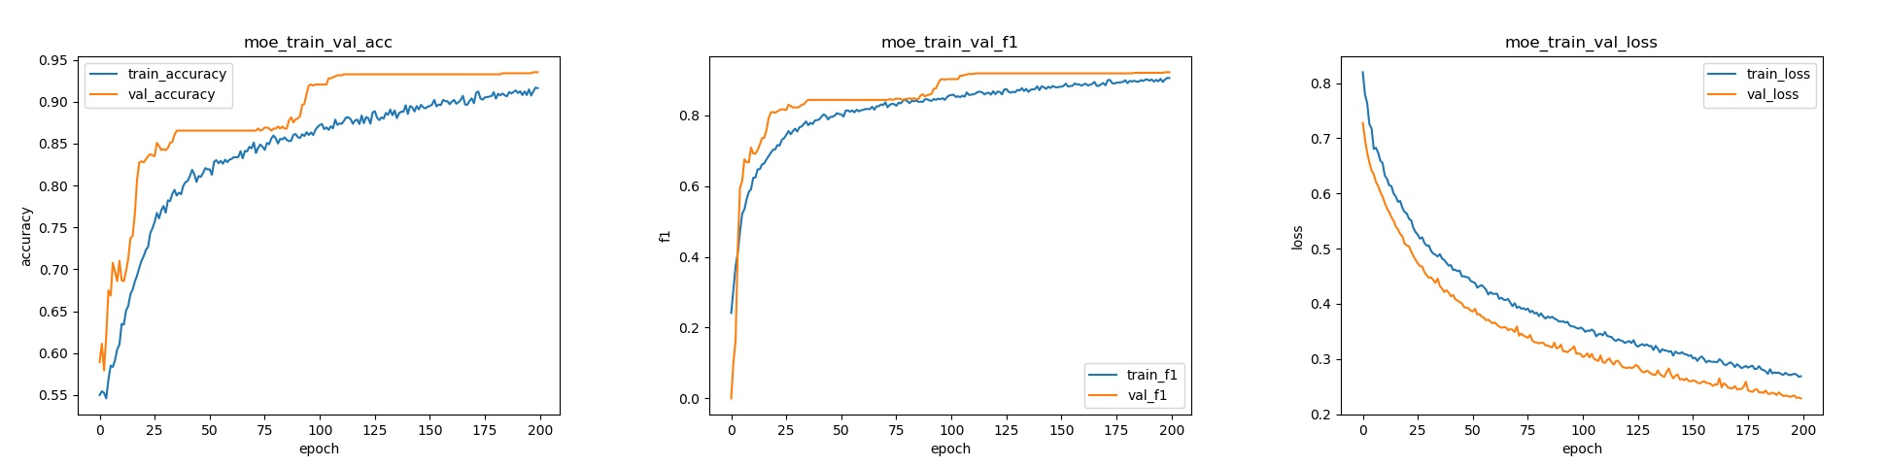
実験 3 学習推移 BERT fixed
萌えタッチ

Slide 79
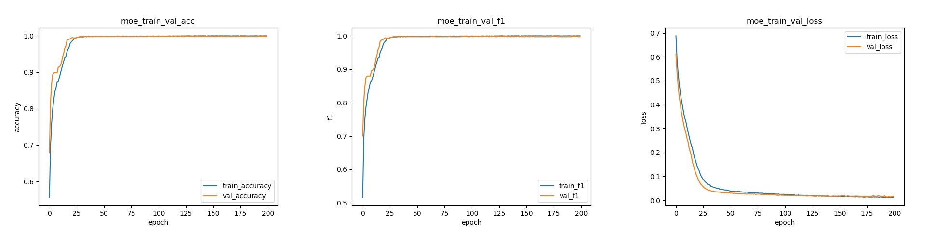
実験 3 学習推移 BERT last layer
萌えタッチ

Slide 80
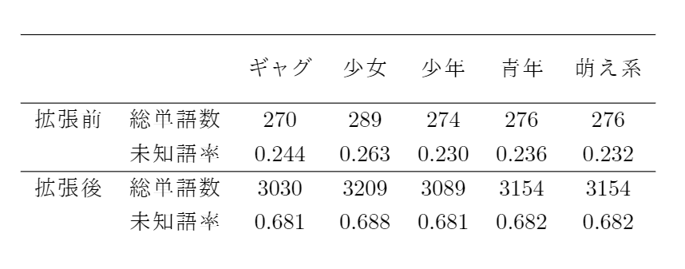
未知語率 (juman++ サブワード化なし)

Slide 81
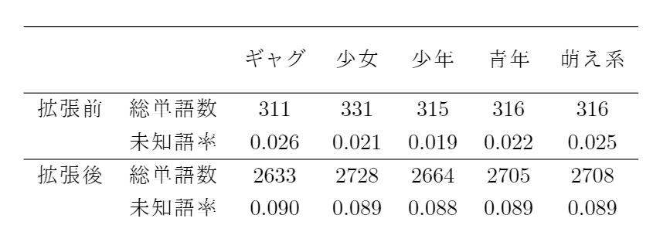
未知語率 (juman++ サブワード化あり)

Slide 82
未知語率 (juman++ サブワード化あり)
'A', 'DVD',
'B', 'GPU',
',', '.'

Slide 83
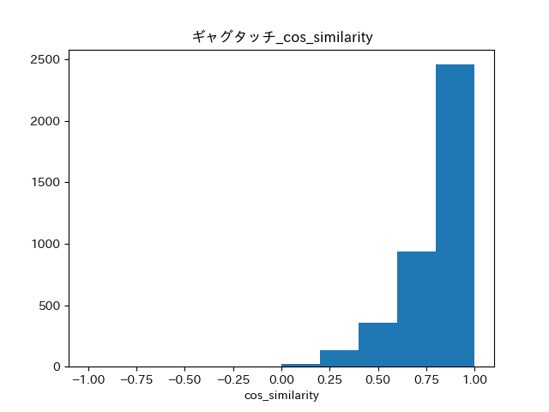
Data Augmentation の妥当性
オリジナル⇔拡張 コサイン類似度 (ギャグタッチ)
データ数
コサイン類似度
Notes:
次にData Augmentationの妥当性について考察します.
これはギャグタッチにおける拡張されたセリフとそれぞれに対応するオリジナルのセリフとのコサイン類似度をとった
ヒストグラムです.
横軸にコサイン類似度, 縦軸にデータ数を取っています.

Slide 84
Data Augmentation の妥当性
オリジナル⇔拡張 コサイン類似度 (ギャグタッチ)
データ数
コサイン類似度
Notes:
コサイン類似度が0.5以下のセリフには

Slide 85
Data Augmentation の妥当性
オリジナル⇔拡張 コサイン類似度 (ギャグタッチ)
オリジナル :
内緒です
気をつけてください
拡張後 :
奥義です
魂胆をつけてください
データ数
コサイン類似度
Notes:
これらのようなオリジナルと大きく意味が異なるものが多く含まれており,
コサイン類似度に関係なく, 意味は通じるが品詞が違ったり, 文法が間違っているものも含まれていました.
よって, コサイン類似度にしきい値を設けたり, 品詞を限定することで改善されるものだと考えられます.

Slide 86
今後の課題
・マルチモーダル化による恩恵
非マルチモーダル (セリフのみ)
訓練データ
テストデータ
タッチ A
タッチ A
マルチモーダル (セリフ + コマ)
訓練データ
テストデータ
タッチ A
タッチ A
タッチ B
タッチ B

Slide 87
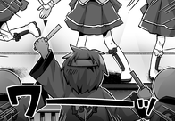
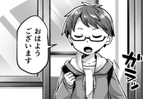
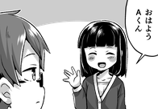
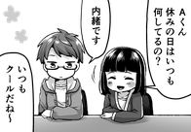
・データセット拡張手法の提案
こんにちは
・・・
ど
こ
行ってたの？
分かっています
留年するよ？
研究しないと
卒業したいね
一緒に
萌えタッチ
萌えタッチ’
Notes:
ここでは人手による新しいセリフデータの作成について提案します。
オリジナルのセリフを白抜きにしたコマデータに対して
・登場人物の名前の一貫性
・ある程度の物語の一貫性
を踏まえた上でセリフを作成し, 対応する感情ラベルを付けてもらうことで
4コマ漫画ストーリーデータセットの
「作者によるセリフの感情アノテーション」
という特徴を保ったままデータを増やすことができると考えられます.

Slide 88
・コマ画像データに対するメタ情報
恐怖
ニュートラル
喜楽
感情ラベル
ニュートラル | 喜楽 | 驚愕 | 恐怖 | 悲哀 | 憤怒 | 嫌悪 | UNK
1 | 1 | 0 | 1 | 0 | 0 | 0 | 0
登場人物
Aくん | Bさん | その他
1 | 1 | 0
Notes:
ここでは人手による新しいセリフデータの作成について提案します。
オリジナルのセリフを白抜きにしたコマデータに対して
・登場人物の名前の一貫性
・ある程度の物語の一貫性
を踏まえた上でセリフを作成し, 対応する感情ラベルを付けてもらうことで
4コマ漫画ストーリーデータセットの
「作者によるセリフの感情アノテーション」
という特徴を保ったままデータを増やすことができると考えられます.

Slide 89
BERT への入力形式 改善案
現状
Sequential な
識別器
BERT
[CLS]
1 文目
[SEP]
[CLS]
2 文目
[SEP]
・・・
改善案
MLP や SVM などの
識別器
BERT
[CLS]
1 文目
・・・
N-1文目
[SEP]
N 文目
[SEP]

Slide 90
卒論発表までの課題
１．hottoSNS-BERT vs 京大 BERT
1-1 セリフ１文の感情推定
1-2 セリフ１文のマルチモーダルな感情推定
1-3 過去のセリフを考慮した感情推定
1-4 過去のセリフを考慮したマルチモーダルな感情推定
２．半教師あり学習を用いた場合の変化
３．コマベクトルのみを fine-tuning した場合の変化

